Slide 1


Les Actions Marie Skłodowska-Curie dans Horizon Europe
(2021-2027)
E Spartere – 12 décembre 2024

Slide 2

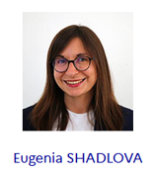
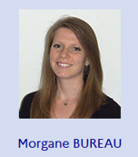
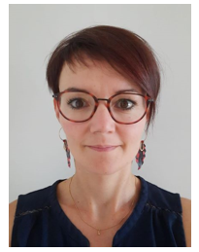
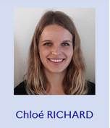
L’équipe du Point de Contact National (PCN) AMSC
Coordinatrice
100% MESR
Membre
40% MESRI
60% Inserm
Membre
40% MESRI
60% UCA
Membre
40% MESRI
60% CNRS
Vanessa TIXIER

Slide 3
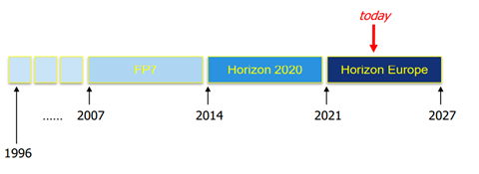
Les Actions Marie Skłodowska-Curie (AMSC)
Programme de financement européen créé en 1994 et portant le nom de Marie Sklodowska-Curie depuis 1996
A octroyé depuis des bourses pour former les chercheurs à tous les stades de leur carrière en encourageant la mobilité internationale, intersectorielle et interdisciplinaire
L’idée est que l’Europe puisse avoir des ressources humaines créatives, avec des compétences correspondant aux besoins du marché du travail (académique ou non académique) et capables:
  d’innover & de convertir les idées en produits et services au bénéfice de l’économie et de la société ;
  de détecter et relever les défis à venir ;
  d’informer les décideurs et le public au sens large.
Notes:
Les Actions Marie Sklodowska Curie sont un programme de financement européen créé en 1996. Il est devenu LE programme de référence de l’UE pour la FORMATION et la MOBILITE des chercheurs.
L’idée derrière ce programme, c’est que l’UE a besoin de ressources humaines créatives avec des compétences qui correspondent aux besoins actuels et futurs du marché du travail. L’UE doit pouvoir compter sur un capital humain capable :
d’innover et de convertir les idées en produits et services au bénéfice de l’économie et de la société ;
de détecter et relever les défis à venir ;
d’informer les décideurs et le public au sens large.
Le programme « Actions Marie Sklodowska Curie » constitue l’instrument principal au niveau européen:
pour encourager plus de jeunes à embrasser une carrière scientifique,
pour attirer, retenir ou réintégrer les scientifiques les plus talentueux au sein de l’UE et
pour développer des formations d’excellence.

Slide 4
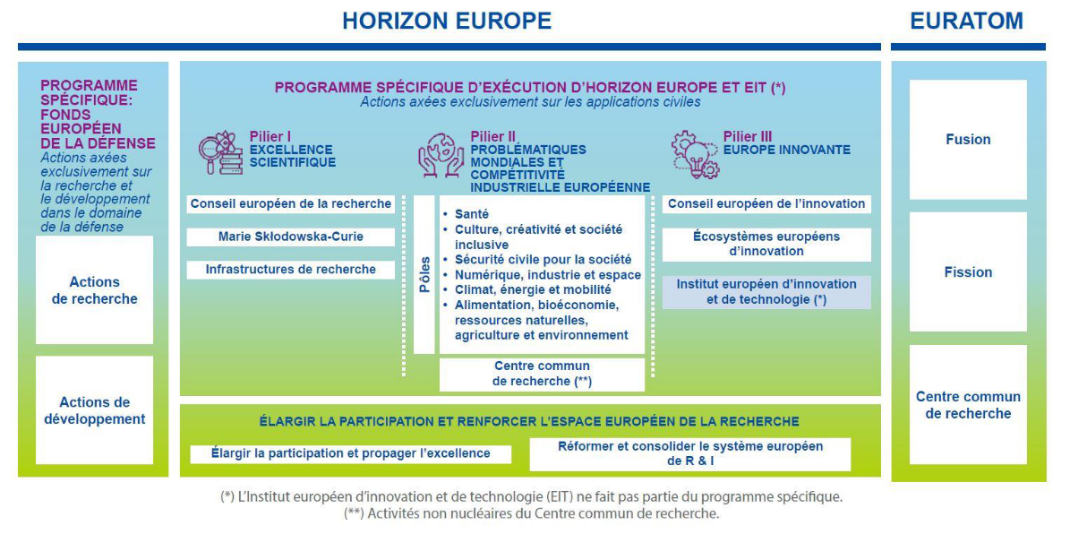
MSCA dans le programme-cadre Horizon Europe
6,6 milliards €

Slide 5




Objectifs du programme AMSC
Favoriser le développement de la carrière des chercheurs à travers l’acquisition de nouvelles connaissances et compétences
Via la mobilité entre pays, secteurs (académique / non académique) et disciplines et la formation
Faciliter les synergies
Rapprocher la recherche du grand public

Slide 6

Caractéristiques
MSCA Green Charter
Ouvert à tous les domaines de la recherche
Bottom-up
Formation
Développement des compétences & de la carrière des chercheurs
Mobilité
Internationale
Intersectorielle
Interdisciplinaire
Attractivité
Conditions de travail et de recrutement
Impact structurant
via des programmes d’excellence
Collaboration académique / non académique
Notes:
+ de 65 000 chercheurs impliqués (dont 25 000 doctorants)
+ de 4500 organisations du secteur privé ont été soutenues (dont + de 2000 PME)
6.2 milliards d’euros ont été alloués à ces actions qui ont donné lieu
+ de 8 900 publications conjointes public / privé
+ de 800 dépôts de brevet
La mise en œuvre de formations de qualité en compétences transférables

Slide 7
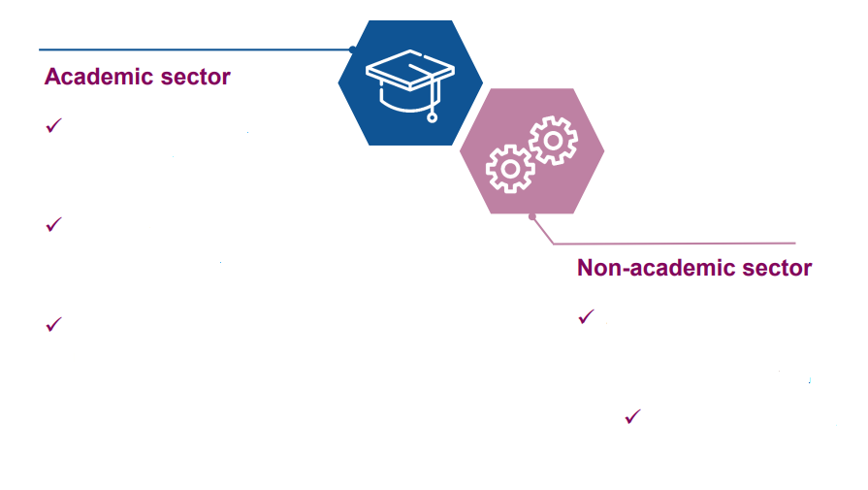
Des participants de tous secteurs
Association
Fondation
Collectivité territoriale
Services de l’Etat
Musée
Hôpital / clinique
Grande entreprise
PME
Start-up
Etc.
Universités
Organisme de recherche (e.g CNRS, Inserm, INRAE, CEA)
Organisation européenne de recherche (CERN)
Etc.
Etablissement d’enseignement supérieur publics ou privés
Organismes de recherche non-profit publics ou privés
Organisations de recherche internationales ou européennes
Tout acteur socio-économique non inclus dans le secteur académique
Y compris l’industrie, les entreprises et les PME
Notes:
Le programme AMSC est ouvert à tous les acteurs de la R&I qu’ils soient du secteur privé ou public et basés dans n’importe quel pays du monde.
Plutôt qu’une distinction public / privé, il est question d’une distinction entre secteur académique et secteur non académique.
Le secteur académique comprend les établissements d’enseignement supérieur (publics ou privés), les organismes de recherche à but non lucratif publics ou privés et les organisations européennes internationales de recherche (comme le CERN)
Exemple: Le CERN, l'Organisation européenne pour la recherche nucléaire ; European Fusion Development Agreement (EFDA) ; European Molecular Biology Laboratory (EMBL) ; European Space Agency (ESA) ; European Southern Observatory (ESO) ; European Synchrotron Radiation Facility (ESRF) ; Institut Laue-Langevin (ILL)
Le secteur non académique comprend quant à lui tous les acteurs sociaux-économiques, non inclus dans le secteur académique (grandes entreprises, PME, start ups, ONG, musées, hopitaux, organisations internationales etc.).

Slide 8


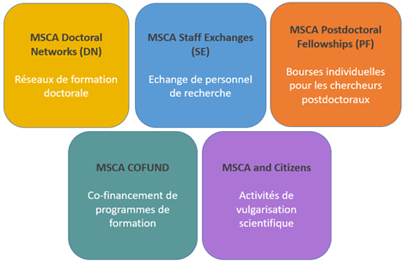

Les 5 types d’action
Appels à projets récurrents :
Un appel par an pour chacune des 5 actions
Financement simplifié : en coûts unitaires
1 mois de travail / de mobilité = une série de coûts unitaires versés
Notes:
Cinq types d’actions sont financées dans le cadre du programme Actions Marie Sklodowska Curie, chacune faisant l’objet d’un AAP par an :
Les réseaux de formation doctorale : DN
Les bourses individuelles pour les chercheurs postdoctoraux: PF
Les échanges de personnel de recherche : SE
Le co-financement de programmes de formation doctorale ou postdoctorale: COFUND
Les activités de vulgarisation scientifique: MSCA & Citizens

Slide 9
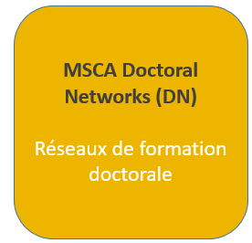
MSCA Doctoral Networks (DN)
Projet collaboratif : minimum 3 organisations indépendantes du secteur académique ou non académique de 3 pays différents dont au moins deux situées dans un pays membre de l’UE ou associé à Horizon Europe
Le projet est soumis par l’organisation coordinatrice du consortium et permettra le recrutement d’au moins 3 doctorants qui vont :
bénéficier d’un programme de formation à l’échelle individuelle / locale et à l’échelle du réseau,
mettre en œuvre un Projet Individuel de Recherche (thèse) contribuant à adresser une question globale de recherche.
L’idée est d’exposer les doctorants recrutés dans le cadre du projet aux secteurs académique et non académique et de leur permettre de développer des compétences techniques et transversales qui feront d’eux la nouvelle génération de chercheurs experts dans un domaine de R&I spécifique.
Le projet MSCA Doctoral Networks doit donc inclure :
un programme de recherche international, intersectoriel & interdisciplinaire qui sera réalisé par les doctorants recrutés et encadrés par les chercheurs confirmés des organisations participantes
un programme de formation innovant à l’échelle individuelle (projets de thèse, stages supervisés, formation par l’école doctorale) et à l’échelle du réseau (ateliers, formation, challenges, etc.)

Slide 10
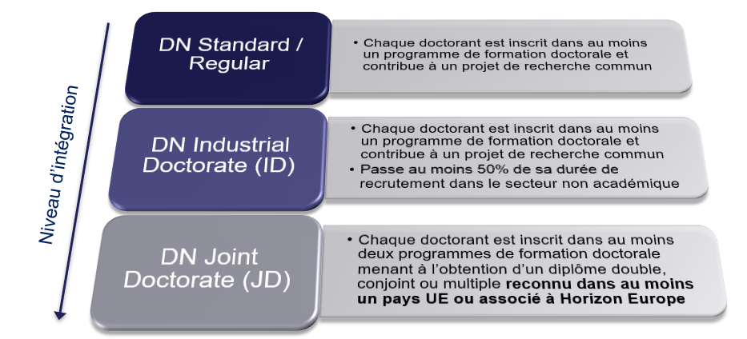
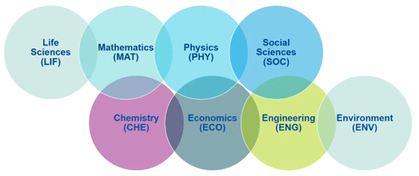
MSCA Doctoral Networks (DN)
Un programme « bottom-up » / « blanc »
Le consortium choisit la thématique de son projet et ensuite le panel parmi 8 panels scientifiques possibles pour l’évaluation celui qui est le plus adapté au sujet de recherche du projet
Trois « types » de projets MSCA DN
Des descripteurs et des mots clés libres indiqués par le consortium dans la proposition de projet permettront à la Commission européenne de trouver les experts évaluateurs les plus qualifiés pour l’évaluation parmi les volontaires.
Les 3 types de DN sont évalués dans le même panel scientifique

Slide 11
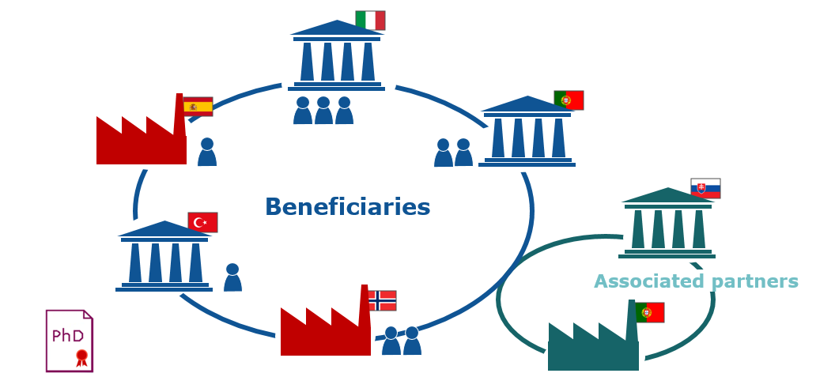
Quel consortium ?
Un consortium international d’acteurs de la R&I des secteurs académique et non académique (universités, organismes de recherche, entreprises, associations etc.)
Bénéficiaires
≥ 3 entités légales indépendantes d’EM de l’UE ou associés à Horizon Europe* différents dont au moins 1 basée dans un EM de l’UE
Recrutent chacun au moins 1 doctorant
  Pays éligibles pour financement de l’UE
Coordinator
Partenaires Associés
Pas de minimum ou de maximum / de tout pays
Complètent le programme de formation:
Secondment
Contribution à la formation à l’échelle du réseau
Peuvent être liés à un Bénéficiaire (e.g co-tutelle d’UMR ou filiale & maison mère)
* Nouveauté 2024 : le Royaume Uni est un pays associé à Horizon Europe (mais toujours pas la Suisse)
Notes:
Un consortium international d’acteurs de la R&I des secteurs académique et non académique (universités, organismes de recherche, entreprises, autres acteurs socio-économiques).
Il est nécessaire d’avoir au moins 3 bénéficiaires indépendants basés dans des EM ou pays associés à Horizon Europe. Chaque bénéficiaire recrute au moins 1 doctorant et reçoit les financements directement de l’UE.
Au-delà, il est possible d’ajouter des bénéficiaires ou des partenaires associés, qui eux ne recrutent pas de doctorant mais viennent compléter le programme de formation en accueillant les doctorants recrutés par les Bénéficiaire en « secondment » (stage supervisé) ou en contribuant au programme de formation à l’échelle du réseau. Ces Partenaires Associés peuvent être basé dans n’importe quel pays du monde.
Pays éligibles pour financement de l’UE: EM de l’UE ou Etats non membres de l’UE (pays associés à HE, à faible/moyen revenus, participation essentielle, institutions européennes, OI si organismes de recherche

Slide 12
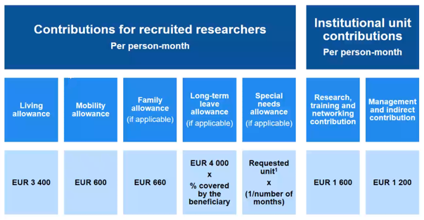
Financement
Approche simplifiée
1 homme-mois réalisé par un chercheur éligible = 1 contribution unitaire
Coefficient correcteur pour la France: 118,1%
4720 €
4010 €
710 €
660 €
1600 €
1200 €
AAP 2024 : pour 1 doctorant (éligible à la Family allowance) pendant 36 mois en France = 295 049,16€
→ 194 249,16€ pour la rémunération brute chargée + 100 800€ de contribution aux coûts de RTN et de management / indirects
Notes:
Comme toutes les autres AMSC, les DN-ID sont financés par coût unitaire. Pour un mois de travail d’un doctorant, la Commission européenne va verser :
Des contributions qui constitueront la rémunération brute chargée du doctorant
La living allowance → 4842,1 euros (après application du coefficient correcteur)
La mobility allowance → 710 euros (pas imposée)
La family allowance → 660 euros (si le chercheur y est éligible)
En cas d’arrêt > LT Leave allowance & de besoins spécifiques > Special needs allowance
Des contributions pour le Bénéficiaire employeur pour couvrir les frais d’environnement, de formation, de missions ainsi que les frais de gestion et les coûts indirects
RTN : 1600 euros
M&CI : 1200 euros → soit 2800 euros par mois
AAP 2022 : pour 1 doctorant (éligible à la Family allowance) pendant 36 mois en France
324 435,60€ dont 100 800€ de contribution aux coûts de RTN et de management / indirects

Slide 13
Modalités
Durée du projet: jusqu’à 48 mois (DN Regular ou DN-ID) / jusqu’à 60 mois (DN-JD)
Durée de la bourse doctorale: 3 à 36 mois (DN Regular ou DN-ID) / 3 à 48 mois (DN-JD)
Recrutement:
Chaque Bénéficiaire doit recruter au moins 1 doctorant, l’accueillir et le superviser au sein de ses locaux ou de ceux d’un Partenaire Associé lié
Contrat unique ou multiple
Secondment: optionnel
Maximum 1/3 de la durée du contrat dans un DN Regular
Pas de durée maximum dans un DN-ID ou DN-JD
Doctorant : de toute nationalité, sans diplôme de doctorat, en mobilité internationale = n’ayant pas passé plus de 12 mois sur les 3 ans précédant son recrutement dans le pays de l’organisation qui va le recruter dans le cadre du projet
Budget:
Maximum 540 personnes-mois de financement (soit 15 doctorants pour 36 mois chacun)
La contribution de l’UE cumulée dans un même pays/OI doit être ≤ à 40% de la contribution UE totale
Notes:
Durée du projet: 48 mois → 12 mois pour recruter
Durée de la bourse doctorale: 3 à 36 mois
Recrutement:
Chaque Bénéficiaire doit recruter au moins 1 doctorant, l’accueillir et le superviser au sein de ses locaux ou de ceux d’un Partenaire Associé lié
Unique ou multiple
Secondment: optionnel, max 1/3 de la durée du projet dans un regular, pas de durée max pour les DN ID ou JD
Budget:
Maximum 540 personnes-mois de financement (soit 15 doctorants pour 36 mois chacun)
La contribution de l’UE dans un même pays/OI doit être ≤ à 40% de la contribution UE totale

Slide 14
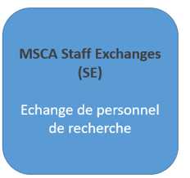
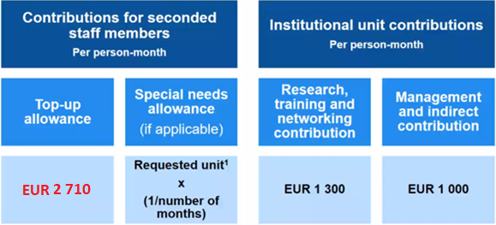
MSCA Staff Exchanges
Projet collaboratif : minimum 3 organisations indépendantes de 3 pays différents dont au moins deux situées dans un pays membre de l’UE ou associé à Horizon Europe
Si toutes les organisations sont situées en UE ou pays associés à Horizon Europe, elles doivent être de différents secteurs (intersectoriel)
Si toutes les organisations sont du même secteur (académique ou non académique), il faut au moins une organisation d’un pays tiers non associé à Horizon Europe (international)
Pas de taille idéale: 6 à 10 organisations en moyenne
Financement :
Max 1 803 600€ par projet
Versée au salarié en plus du salaire qui est maintenu
=
5010€ / mois de mobilité

Slide 15



MSCA Staff Exchanges
Un projet collaboratif visant à encourager les échanges de court terme (1 à 12 mois) de personnels de la R&I en Europe et au-delà, le transfert de connaissances et compétences et le renforcement des capacités de R&I des organisations participantes autour d’un projet de R&I commun (thématique au choix du consortium)
Le projet de R&I est mis en œuvre par:
des échanges internationaux, intersectoriels ou interdisciplinaires de personnels (secondments)
des activités de réseau (ateliers, conférence, formation, etc.)
Les projets MSCA SE ne permettent pas de financer du recrutement de personnel
Tout type de personnel contribuant aux activités de R&I (chercheurs à tout stade de carrière, techniciens, ingénieurs, personnel managérial, etc.) engagé depuis au moins 1 mois peut partir en mobilité pour 1 à 12 mois dans un autre pays d’Europe ou hors Europe et participer aux activités du réseau en vue de mettre en œuvre le projet de R&I commun.
Durée du projet: 48 mois
Nombre maximum de mobilités par projet : 360 mois

Slide 16
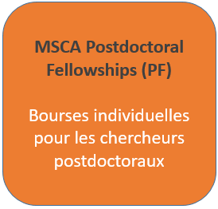
MSCA Postdoctoral Fellowships
Bourses individuelles pour les chercheurs postdoctoraux (titulaires d’un doctorat), titulaires ou non titulaires, avec max. 8 ans d’expérience en recherche (exceptions: rupture de carrière, travail hors recherche, recherche hors Europe) afin de mettre en œuvre un projet de recherche en mobilité internationale et de renforcer leurs compétences et leur potentiel créatif.
Qui candidate? Projet mono-bénéficiaire = une université / un organisme de recherche / une entreprise dans un Etat Membre de l’UE ou un Pays Associé à Horizon Europe.
Candidature préparée conjointement par le chercheur candidat et un encadrant au sein de l’organisme bénéficiaire.
Les deux types de projets MSCA PF
European Postdoctoral Fellowships (EPF)
Global Postdoctoral Fellowships (GPF)
Notes:
L’action MSCA Postdoctoral Fellowships finance des bourses individuelles pour les jeunes chercheurs postdoctoraux.
Pour être candidat, il faut être titulaire d’un doctorat et ne pas excéder 8 ans d’expérience en recherche depuis l’obtention du doctorat (les congés maternité/paternité, les ruptures de carrière ou le temps de recherche hors Europe sont déduits du calcul).
L’objectif de cette appel à projets est de stimuler la carrière des chercheurs postdoctoraux en renforçant leurs compétences et leur potentiel créatif & innovant via des projets de recherche individuels en mobilité internationale
Qui candidate? Comme pour tous les appels à projets Horizon Europe, ce ne sont pas les chercheurs qui sont bénéficiaires mais les établissements.
Dans le cas des bourses MSCA Postdoctoral Fellowships, il s’agit d’une action mono-bénéficiaire. C’est donc une entité légale dans un Etat membre ou un Pays Associé à Horizon Europe qui postule en tant que Bénéficiaire.
En revanche, la candidature est préparée conjointement par le chercheur candidat et un encadrant au sein de l’entité légale bénéficiaire (du secteur académique ou non académique)
Il y a deux types de bourses: les European Postdoctoral Fellowships et les Global Postdoctoral Fellowships.
L’appel MSCA Postdoctoral Fellowships est récurrent. Il y a un appel à projets par an. Pour 2023, l’appel ouvrira en avril et se clôturera le 13 septembre 2023.

Slide 17
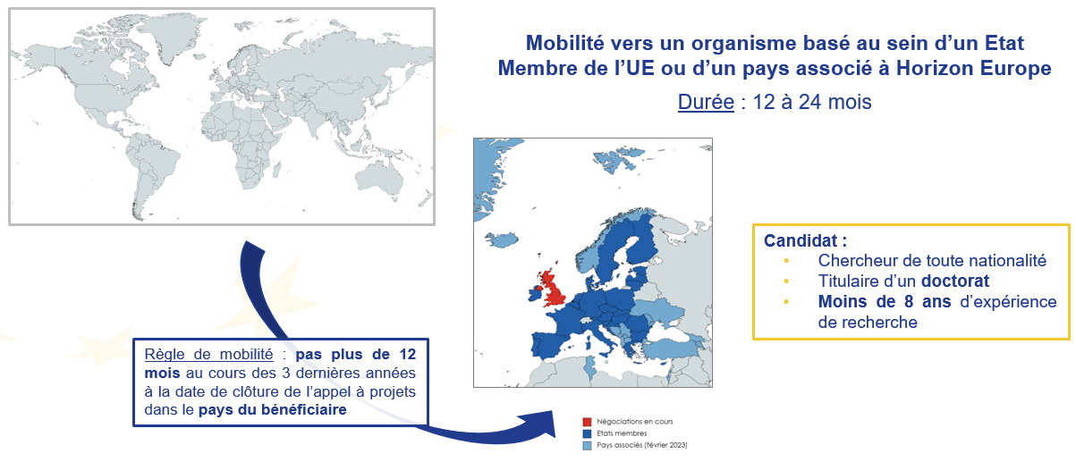
European Postdoctoral Fellowships
Liste des pays associés à Horizon Europe : ici
Notes:
Le principe des European Postdoctoral Fellowships est qu’un chercheur postdoctorant parte en mobilité vers une institution au sein d’un Etat membre de l’UE ou un Pays Associé à Horizon Europe pour 12 à 24 mois pour mettre en œuvre un projet individuel de recherche et développer de nouvelles compétences.
Le chercheur candidat peut être de toute nationalité, doit être titulaire d’un doctorat à la date de clôture de l’appel et avoir moins de 8 ans d’expérience de recherche. Il doit également respecter la règle de mobilité, c’est à dire ne pas avoir résidé ou exercé son activité principale (travail, études, etc.) dans le pays de l’institution d’accueil qui sera bénéficiaire du projet pendant plus d’un an sur les 3 ans précédant la date de clôture de l’AAP.
Concrètement, le chercheur candidat prépare sa candidature avec un encadrant employé par l’institution d’accueil (e.g Max Planck Institute en Allemagne) et c’est l’institution d’accueil qui sera affichée comme Bénéficiaire du projet.

Slide 18
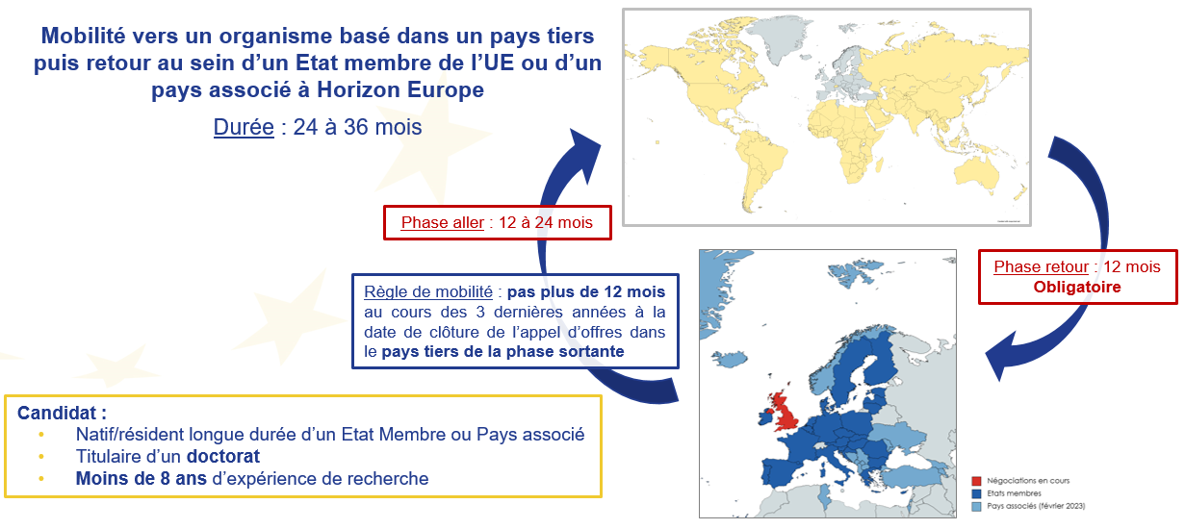
Global Postdoctoral Fellowships
Liste des pays associés à Horizon Europe : ici
Notes:
Le principe des Global Postdoctoral Fellowships est qu’un chercheur postdoctorant mette en œuvre son projet de recherche en partant d’abord en mobilité vers une institution au sein d’un pays tiers (hors EU ou Pays Associé à Horizon Europe) pour 12 à 24 mois (phase aller) puis en revenant dans son institution d’accueil au sein d’un pays membre de l’UE ou associé à Horizon Europe pendant 12 mois (phase retour). Au total, un projet GF dure donc 24 à 36 mois.
Le chercheur candidat doit être:
Natif ou résident de longue durée d’un pays membre de l’UE ou associé à Horizon Europe,
titulaire d’un doctorat à la date de clôture de l’appel et
avoir moins de 8 ans d’expérience de recherche.
Il doit également respecter la règle de mobilité, c’est à dire ne pas avoir résidé ou exercé son activité principale (travail, études, etc.) dans le pays de l’institution d’accueil en phase aller (pays tiers) du projet pendant plus d’un an sur les 3 ans précédant la date de clôture de l’AAP.
Concrètement, le chercheur candidat prépare sa candidature avec un encadrant employé par l’institution d’accueil au sein d’un pays membre de l’UE ou associé à Horizon Europe (e.g CNRS en France) et avec un encadrant employé par l’institution d’accueil dans le pays tiers (e.g université américaine).
C’est l’institution d’accueil en Europe qui sera affichée comme Bénéficiaire du projet.
Chercheurs: nationaux ou résidents de longue durée d’un EM ou PA à HE, titulaire d’un doctorat avec moins de 8 ans d’expérience de recherche
Préparation du projet avec un établissement d’accueil basé dans un pays de l’UE ou associé à Horizon Europe et un établissement d’accueil dans un pays tiers pour la phase sortante
Règle de mobilité: Les chercheurs recrutés ne pourront pas avoir résidé ou exercé leur activité principale (travail, études, etc.) dans le pays de l’organisme d’accueil en phase sortante pour les GF pendant plus de 12 mois au cours des 36 mois précédant immédiatement la date de clôture de l’AAP
Possibilité de faire des secondments (max 1/3 de la phase sortante) partout dans le monde et d’étendre le projet pour un non academic placement

Slide 19
Les options
 | Secondment (pendant la bourse) | Non academic placement (après la bourse)
Durée | EPF : jusqu’à 1/3 de la durée totale de la bourse GPF : jusqu’à 1/3 de la phase aller | Jusqu’à 6 mois
Quand ? | EPF : à n’importe quel moment durant la bourse GPF : interdit durant la phase retour mais possibilité d’avoir jusqu’à 3 mois chez le bénéficiaire au début de la bourse avant d’aller chez le partenaire associé | Période additionnelle après la bourse
Zone géographique de l’établissement d’accueil | N’importe où dans le monde | Etat membre de l’UE ou pays associé à Horizon Europe
Secteur | N’importe quel secteur | Secteur non académique
Lettre d’engagement ? | Non | Oui
Notes:
Il existe deux options dans le cadre des projets Postdoctoral Fellowships (EF et GF):
Les secondments (qui ont lieu pendant la bourse)
Le non academic placement (qui a lieu après la bourse)
Le secondment est l’équivalent d’un stage. L’objectif est que le Postdoctorant – recruté(e) par un Bénéficiaire dans le cadre du projet – passe du temps dans une autre structure (du secteur académique ou non académique), n’importe où dans le monde, pour développer une compétence, avoir accès à une technologie de pointe, bénéficier d’une formation spécifique etc. Les secondments doivent être pertinents, faisables et bénéficier au jeune chercheur, en lien vers les objectifs de son projet.
Le temps passé en secondment ne doit pas excéder 1/3 de la durée de la bourse dans le cadre d’une EF et ne doit pas excéder 1/3 de la phase aller dans le pays tiers dans le cadre d’une GF. Il peut se faire en une fois ou en plusieurs fois, dans un ou plusieurs organismes différents.
Les structures d’accueil pour les secondments doivent être identifiées dans la proposition de projet.
Le non academic placement intervient après la fin de la durée standard de la bourse. C’est une période additionnelle pouvant aller jusqu’à 6 mois et permettant au jeune chercheur d’avoir une expérience dans le secteur non académique (entreprise, collectivité territoriale, musée, hôpital etc.). Ce non academic placement doit obligatoirement avoir lieu dans une structure basée au sein de l’UE ou d’un pays associé à Horizon Europe.

Slide 20
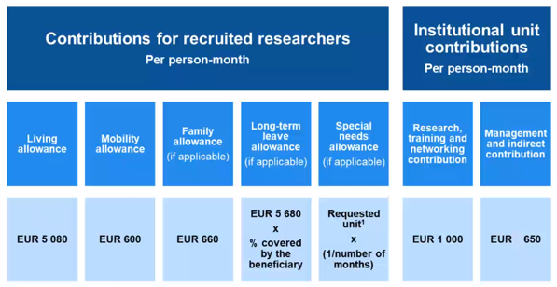
Financement
Coefficient correcteur pour la France: 118,1%
6700€
5990 €
710 €
AAP 2024 : pour 1 post-doctorant (éligible à la Family allowance) pendant 24 mois en France (EF)
→ 242 260,56 € dont 39 600 € de contribution aux coûts de RTN et de management / indirects
20
Notes:
Comme toutes les autres AMSC, les PF sont financées par coût unitaire. Pour chaque mois de travail effectué par le jeune chercheur, la Commission européenne va verser à l’institution Bénéficiaire (toujours situé au sein d’un EM ou d’un pays associé, que ce soit pour une EF ou une GF):
Des contributions qui constitueront la rémunération brute chargée du postdoctorant
La living allowance → 5913,12 euros (après application du coefficient correcteur)
La mobility allowance → 600 euros
La family allowance → 660 euros (si le chercheur y est éligible)
Soit 7173,12 euros bruts chargés par mois
Des contributions pour le Bénéficiaire employeur pour couvrir les frais d’environnement (frais de recherche, de formation, de missions) ainsi que les frais de gestion et les coûts indirects
RTN : 1000 euros
M&CI : 650 euros → soit 1650 euros par mois
En cas d’arrêt de travail (congé maladie, maternité etc.) > le Bénéficiaire employeur peut demander la « long term Leave allowance »
En cas de besoins spécifiques du chercheur (e.g adaptation du poste de travail à un handicap) > special needs allowance

Slide 21
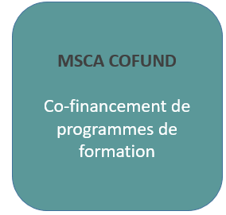
MSCA COFUND
Un projet mono-bénéficiaire permettant de co-financer un programme de formation et de mobilité doctorale (Doctoral programme) ou postdoctorale (Postdoctoral programme) à l’échelle institutionnelle, régionale ou nationale qu’il soit nouveau ou déjà existant.
Le projet COFUND est mis en œuvre par des campagnes de recrutement de doctorants / postdoctorants (au moins 3 pour au minimum 3 mois) qui bénéficieront d’un programme de formation par la recherche individualisé ainsi que de formations en compétences transférables.
Le Bénéficiaire unique du projet COFUND gère les campagnes de recrutement mais le projet peut également inclure:
des Partenaires Exécutants qui recruteront au moins un doctorant / postdoctorant
des Partenaires Associés qui contribueront au programme de formation sans toutefois recruter dans le cadre du projet
Un projet COFUND peut financer des projets doctoraux / postdoctoraux sur toute thématique ou se concentrer sur des thématiques spécifiques, notamment si elles sont en lien avec une stratégie de spécialisation régionale.

Slide 22
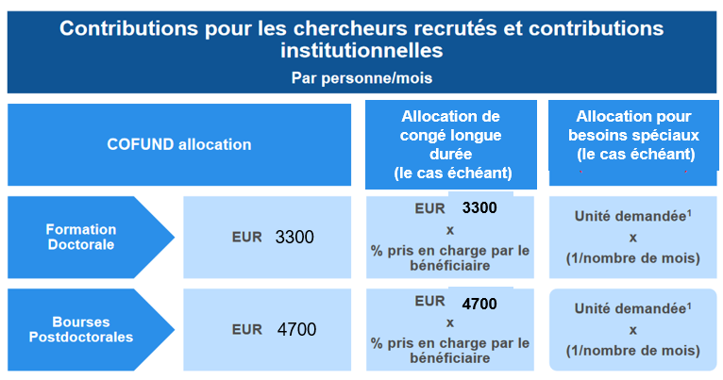
MSCA COFUND
Co-financement de l’UE : 3300€ par mois (doctorants) / 4700€ par mois (post-doctorants)
Rémunération mensuelle minimale en brut chargé des chercheurs recrutés
Financement maximum: 10 millions € par Bénéficiaire par appel
Durée du projet: maximum 60 mois

Slide 23

Les appels MSCA 2025
Action | AAP 2025 (ouverture-fermeture) | Taux de succès moyen
MSCA COFUND | 23 janvier 2025 24 juin 2025 | 2021-2023 : 25,88%
MSCA Staff Exchanges | 27 mars 2025 8 octobre 2025 | 2021-2023 : 34,56%
MSCA Postdoctoral Fellowships | 9 avril 2025 10 septembre 2025 | 2021-2023 : 16,8%
MSCA Doctoral Networks | 28 mai 2025 25 novembre 2025 | 2021-2023 : 13,77%
MSCA and Citizens | 17 juin 2025 22 octobre 2025 | 44%
MSCA Work Programme 2023-2025
23
Notes:
MSCA and Citizens: Applicants are encouraged to submit proposals covering two successive editions (2022 and 2023) of the European Researcher’s Night.
Couvre deux éditions

Slide 24
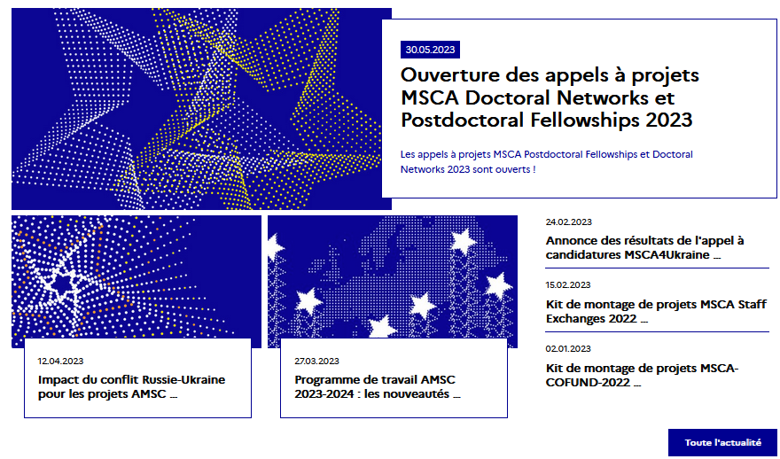
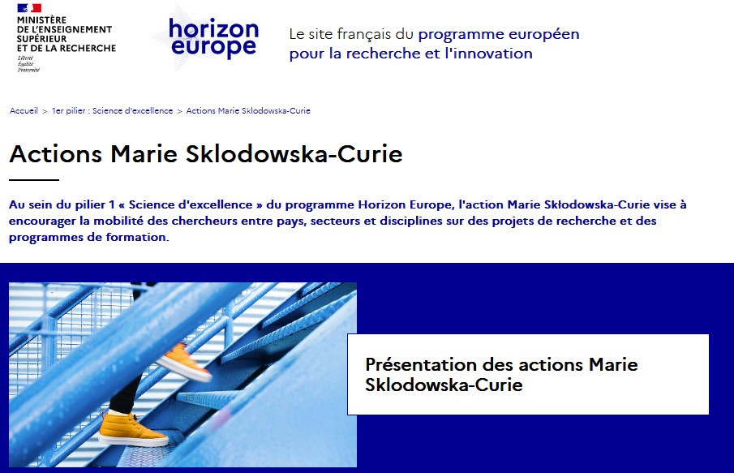
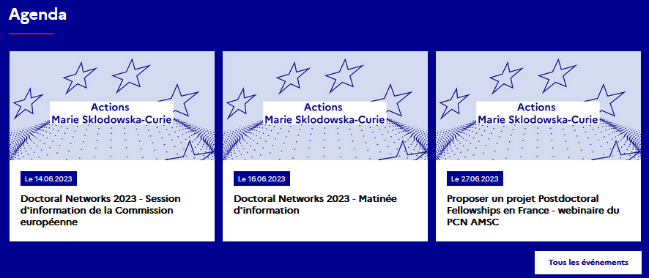
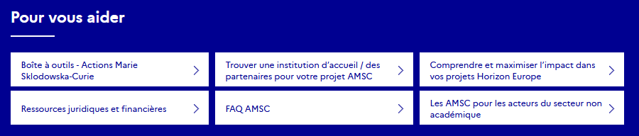
Le mini-site MSCA
https://www.horizon-europe.gouv.fr/amsc
Avec des actualités / articles
Les évènements à venir et à revoir
Des ressources pour vous aider

Slide 25




Portail français dédié au programme MSCA d’Horizon Europe :
https://www.horizon-europe.gouv.fr/amsc
Page LinkedIn du PCN AMSC :
https://www.linkedin.com/company/pcn-amsc-fr/
Contacter le PCN MSCA :
pcn-mariescurie@recherche.gouv.fr
S’inscrire à la liste de diffusion du PCN MSCA ICI

